Slide 1
PROGRAMAÇÃO
ETAPA DEVOLUTIVA E MANIFESTAÇÃO DO CONSELHO
Horário | Atividade
09h00-09h30 | Abertura da reunião do Conselho Boas vindas e apresentação da pauta
09h30-10h00 | Processo de Consulta Pública
10h00-11h30 | Devolutiva sobre as contribuições colhidas ao longo do processo de Consulta Pública Contribuições das oficinas Contribuições do formulário eletrônico (online)
11h30-12h30 | Manifestação do Conselho sobre o Plano de Manejo da UC
MANHÃ

Slide 2
Participação Social na elaboração dos Planos de Manejo
POSSE DOS CONSELHOS
OFICINA
Diagnóstico / Zoneamento / Programas
REUNIÃO
Devolutiva e Manifestação
Canais de Consulta Pública
Oficina
Formulário eletrônico
Gestores
Durante o processo de consulta via Conselhos

Slide 3
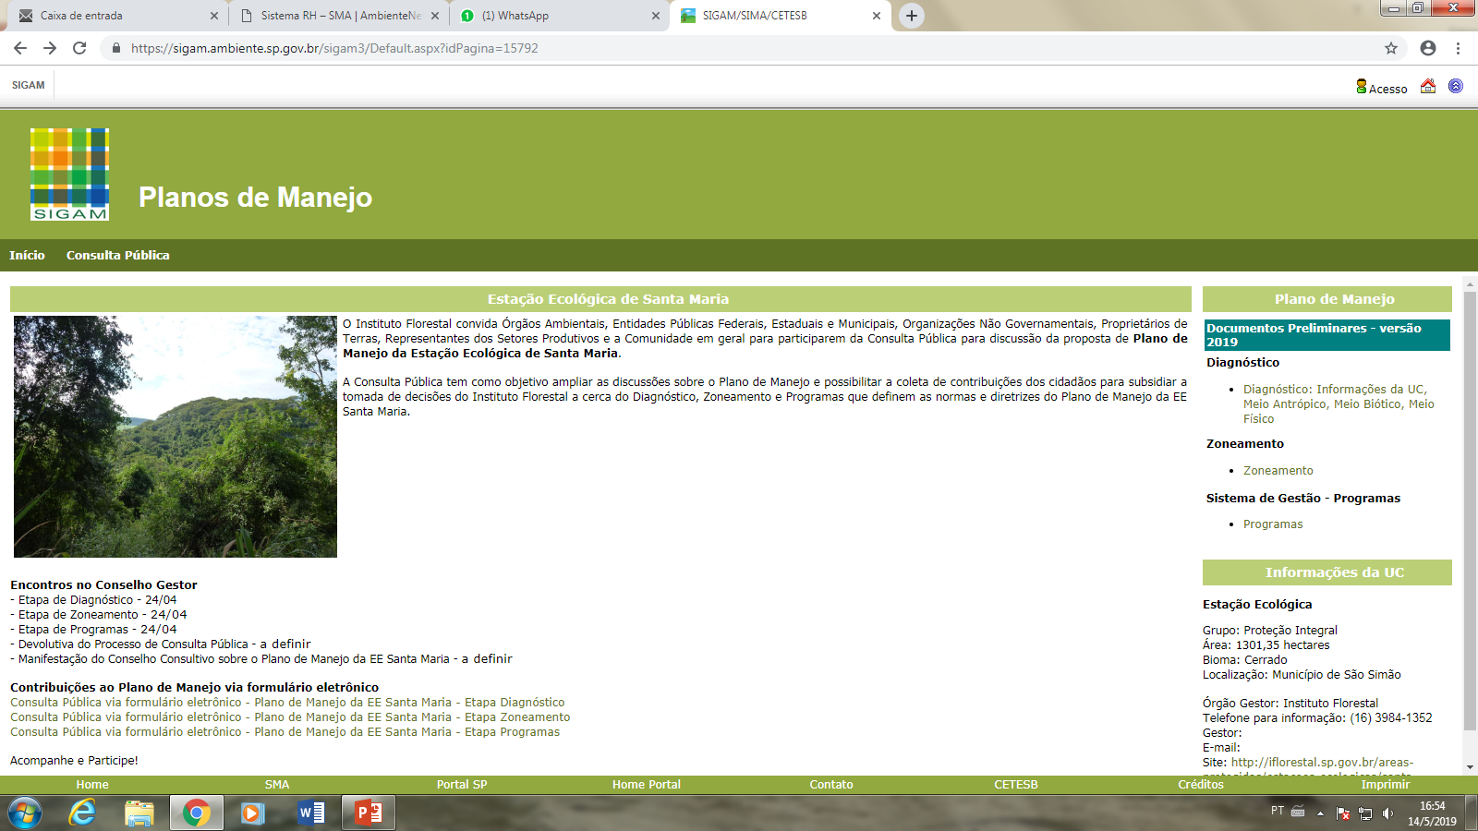
PORTAL PLANOS DE MANEJO
www.ambiente.sp.gov.br/consulta-planosdemanejo

Slide 4
FASES DE CONSULTA PÚBLICA E DELIBERAÇÃO
Conselho da UC
Deliberação
CONSEMA – Conselho Estadual do Meio Ambiente (CTBio – Câmara Técnica de Biodiversidade e Plenária)
Consulta Pública
Portal Planos de Manejo

Slide 5
ETAPAS
DIAGNÓSTICO - OBJETIVOS: Compartilhar os resultados do processo de elaboração do Plano de Manejo e possibilitar a coleta de contribuições da sociedade ao diagnóstico da Unidade de Conservação.
Coleta: Ameaças / Potencialidades / Perspectivas:
ZONEAMENTO - OBJETIVOS: Proporcionar o contato inicial dos participantes com o conteúdo do Zoneamento da UC e possibilitar a coleta de contribuições da sociedade quanto ao desenho das zonas e áreas e quanto às normas contidas no zoneamento.
PROGRAMAS DE GESTÃO - OBJETIVOS: Compartilhar e coletar contribuições às ações e atividades previstas nos Programas de Gestão da UC, que visam o enfrentamento dos problemas da unidade e a implantação de seu Plano de Manejo.
Programas
Devolutiva e Manifestação
Diagnóstico
Zoneamento

Slide 6
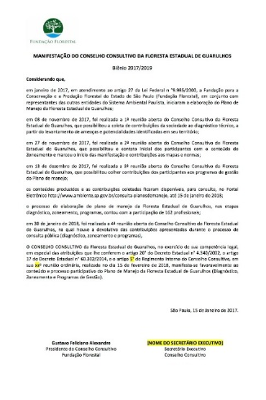
ETAPA DEVOLUTIVA E MANIFESTAÇÃO DO CONSELHO
OBJETIVOS:
Expor os resultados e as justificativas sobre as contribuições colhidas, nas oficinas realizadas no espaço do Conselho e nos formulários eletrônicos; e
Possibilitar a Manifestação do Conselho sobre o conteúdo e processo do Plano de Manejo da UC.
MANIFESTAÇÃO DO CONSELHO:
Destinada a registrar o posicionamento do Conselho em relação ao Plano de Manejo da UC, possibilitando o apontamento, quando houver, de pontos de divergência em relação aos resultados sobre o processo e as contribuições colhidas ao longo da Consulta Pública.
Programas
Devolutiva e Manifestação
Diagnóstico
Zoneamento

Slide 7
FASES DE CONSULTA PÚBLICA E DELIBERAÇÃO
Coleta de contribuições no Conselho e online
Processamento pelo órgão gestor
(FF e IF)
Validação das alterações pelo Comitê de Planos de Manejo
Análise e parecer CTBio
Entrega de documentação
(Plano + Relatório) ao CONSEMA
Devolutiva e manifestação do Conselho
Plenária CONSEMA

Slide 8
AVALIAÇÃO – EE SANTA MARIA
Avaliação | Muito Baixo | Baixo | Satisfatório | Bom | Pleno | Nulos
Grau de compreensão SOBRE O PROCESSO DE CONSULTA PÚBLICA |  |  |  | (33,3) | (66,7%)
Grau de compreensão SOBRE O ENCONTRO |  |  |  | (41,7%) | (58,3%)
Grau de compreensão SOBRE A PARTICIPAÇÃO no encontro |  |  |  | (66,7%) | (33,3%)
Grau de CONCORDÂNCIA com a proposta |  |  |  | (58,3%) | (41,7%)
Grau de compreensão SOBRE O PROCESSO DE CONSULTA PÚBLICA:
A apresentação dos pontos foram claras, bem como a discussão Interessante, didático e democrático Muito bom, afinal, a melhor forma de criação de regras para uma boa gestão é ouvir a comunidade do entorno, e após avaliar tecnicamente Foi intuitiva, com material disponível no site

Slide 9
AVALIAÇÃO – EE SANTA MARIA
Grau de compreensão SOBRE O ENCONTRO:
Muito produtivo o encontro O encontro foi importante para esclarecimentos e para entrosamento dos participantes Bastante dinâmico e rico de informações, com técnicos bem respaldados de conhecimento Importante, pois foi possível escutar pessoas que nasceram na região e com os conhecimentos empíricos, colaboraram com o zoneamento
Grau de CONCORDÂNCIA com a proposta:
Dentro das expectativas Objetiva e democrática
Todos puderam participar efetivamente

Slide 10
Nuvem de palavras sobre a proposta:
Nuvem de palavras sobre o encontro:

Slide 11
